Slide 1
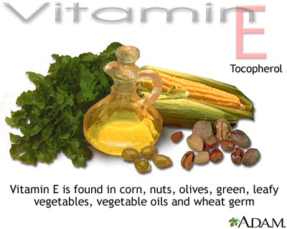
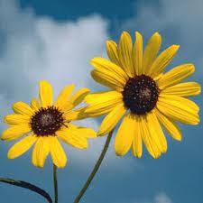
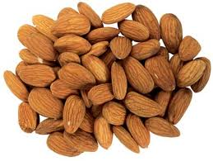
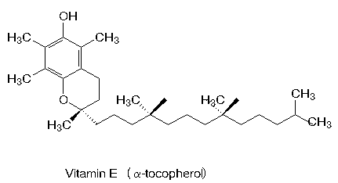
VITAIN E IN F

Slide 2
KAJ SO VITAMINI?
Prihaja iz latinske >>VITA<<,ki pomeni življenje in >>amin<< Vsebujoč DUŠIK
Človek potrebuje vseh 14 vitaminov, vendar razen vitamina D ne more pridelati samo.
Zaužijemo jih s hrano
Sodelujejo v skoraj vseh procesih v človeškem organizmu
BREZ NJIH ŽIVLJENJE NI MOGOČE

Slide 3
Vitamin E
Vitamin E (tokoferol), je topen v maščobi
Biološka vloga je da je ANTIOKSIDANT,
Varuje vse celice,ki vsebujejo maščobe, in kemične preneševalce pred prostimi radikali.
Izboljša imunski sistem
Aktivno sodeluje:
v presnovi beljakovin,
pri nastajanju celic
dedne zasnove

Slide 4
Vloga VitaminA E
Varuje:
hormone, ki vsebujejo maščobe
Pluča in krvna telesca pred kisikovimi radikali
Maščobe v krvi
Oljnato plast v živcih in možganskih celicah,
Membrane imunskih celic,
Dedno zasnovo,
Vitamine, ki vsebujejo maščobo in encime
Občutljive žleze( moda, hipofiza)
vzdržuje pravo razmerje tekočin v telesu
pospešuje regeneracijo celic
Skupaj z vitaminom C je odlično orožje proti infekcijam.

Slide 5
NAHAJALIŠČA

Slide 16
NAHAJALIŠČA
obogatena žita
semena in semenskega olja, kot so sončnice
oreški in matica olja, kot so mandlji in lešniki
zelena listnata zelenjava, kot so špinača, repa, pesa, ohrovt, regrat
proizvode iz paradižnika
buča
sladki krompir
mango
beluši
brokoli
papaja
margarina
stročnice
jajčni rumenjak
preperati

Slide 17
Zanimivi podatki:

Slide 18
Kaj če je vitamina e preveč
povzroči želodčne bolečine
oslabi delovanje imunskega sistema

Slide 19
Kaj če je vitamina e PREMalo?
sterilnost,
vpliva na premajhno težo novorojencev
rdeče krvničke razpokajo in odmrejo,
Slabo celjenje ran
Neplodnost
Neodpornost proti okužbam
Utrujena koža
Več starostnih peg
Srčni infakt
Možganska kap
Povečanje tveganje za rakave bolezni

Slide 20
Kaj je vitamin F
esencialna maščobna kislina: linolna in linolenska
ima sposobnost vezanja vode
antioksidant
nujno potreben dodatek za izboljšanje videza suhe kože
naravni vir: lešniki, sončnično olje, olje grozdnih pešk

Slide 21
Viri:
Dr. Ulrich Strunz, Andreas Jopp: Vitaminska revolucija , Mladinska knjiga 2007
http://www.ilirija.si/sl/Slovar_pojmov/Vitamin_F.html
http://sl.wikipedia.org/wiki/Vitamin_E
http://www.pomurske-lekarne.si/si/index.cfm?id=1768
http://www.holist.eu/poglavje9.html

Slide 22
Vprašanja:
Kaj so vitamini?
Naštej vloge vitamina E ( vsaj 4)?
Nahajališča vitamina E ( vsaj 6)?
Kaj če je vitamina E preveč?
Kaj če je vitamina E premalo( vsaj 4)?
Kaj je vitamin F?

